Slide 1


3ο ΔΙΕΠΙΣΤΗΜΟΝΙΚΟ ΦΟΡΟΥΜ
9-10 Μαϊου 2022
Παρουσίαση: Καββάλου Πελαγία
Διπλ. Αρχιτέκτων Μηχανικός Frederic University
Υπ.Διδάκτωρ Πανεπιστήμιο Κύπρου

Slide 2


ΑΥΤΙΣΜΟΣ
Leo Kanner υποστήριξε ότι τα άτομα που ανήκουν στο φάσμα του αυτισμού δεν πάσχουν από σχιζοφρένεια παρά συμπεριφέρονται με ένα ενετελώς διαφορετικό τρόπο στα ερεθίσματα του περιβάλλοντος, είτε αγνοούν μία πληροφορία είτε αναστατώνονται και οδηγούνται σε ακραίες συμπεριφορές(Kanner,1943, p.242).

Slide 3

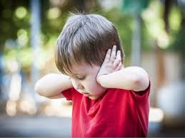
ΑΥΤΙΣΜΟΣ
Αναπτυξιακές δυσκολίες (στα πλαίσια των κοινωνικών και αισθητηριακών ικανοτήτων τους)
Ιδιαίτερα ανεπτυγμένο αισθητιακό σύστημα
Τρεις κατηγορίες (χαμηλής,μέσης και υψηλής λειτουργικότητας)
Υποκατηγορίες (υπερ-ακουστικός,υπο-ακουστικός,υπερ-οπτικός,υπερ-απτικός,υπο-απτικός)
Έλλειψη φαντασίας
Δυσκολια Επικοινωνίας
Στερεοτυπικές Κινήσεις
Εκρηκτικές Τάσεις
Επικεντρώνεται στα ερεθίσματα του χώρου (οπτικά,ακουστικά)
Έλλειψη φόβου
Παιδική συμπεριφορά

Slide 4

ΑΡΧΙΤΕΚΤΟΝΙΚΗ ΚΑΙ ΑΥΤΙΣΜΟΣ
Έρευνες που εξετάζουν την σχέση ανάμεσα στο χώρο και τον Αυτισμό (Humpheys, 1989; Sanchez1, et all,2011; Kinner, et all, 2015; Pomana, 2017
Εστιάζει στην μελέτη των ειδικών εκαπιδευτικών ιδριμάτων (Scott, 2009; Mullick, 2009).
Προτείνει την δημιουργία διαδραστικών χώρων με πολλά ερεθίσματα ώστε τα άτομα με αυτισμό να εκπαιδευτούν και να προετοιμαστούν για λιγότερο αποστειρωμένα περιβάλλοντα (Pomana, 2014)
Διερευνάει την παράμετρο του φωτισμού, του ήχου και του χρώματος σε ένα περιβάλλον σε σχέση με τον αυτισμό (Choudhary, 2019).
Ανέπτυξε την θεωρία του Sensory Design Theory προτείνοντας 7 αρχές σχεδιασμού για φιλικά εκπαιδευτικά περιβάλλοντα προς τον αυτισμό(Mostafa, 2014).
Οι 7 αρχές σχεδιαμσού αφορούν:
Acoustics
Spatial Sequencing
Escape
Compartmentalization
Transition spaces
Sensory Zoning
Safety

Slide 5
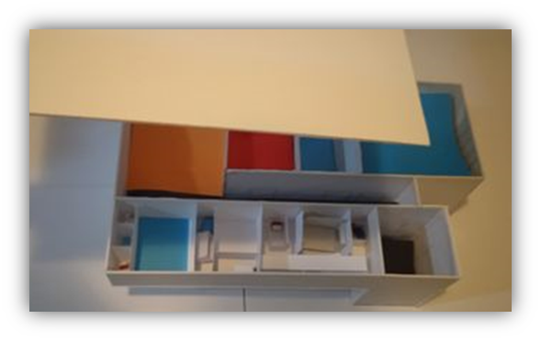
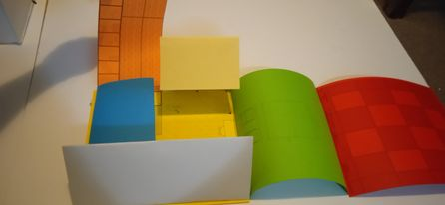
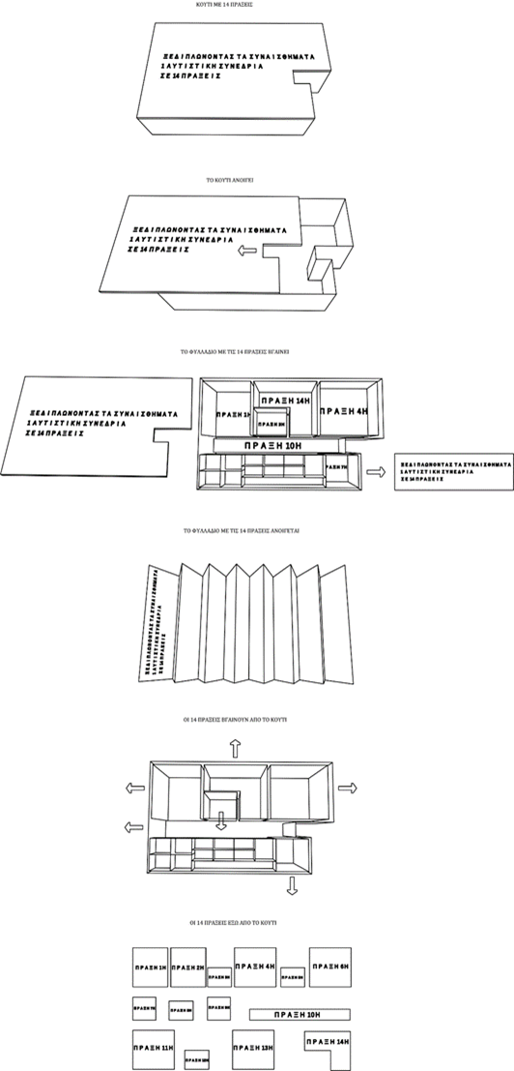
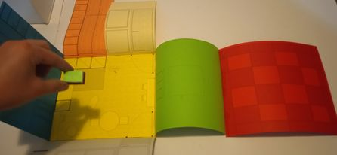
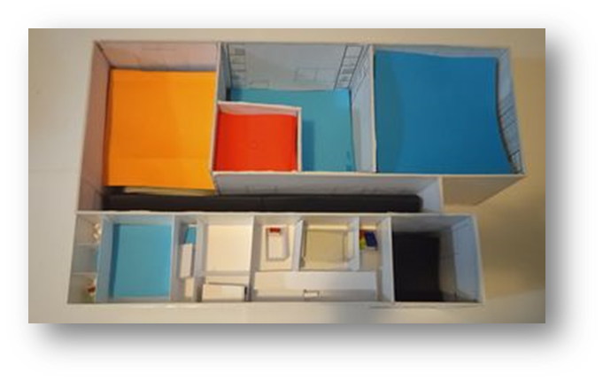
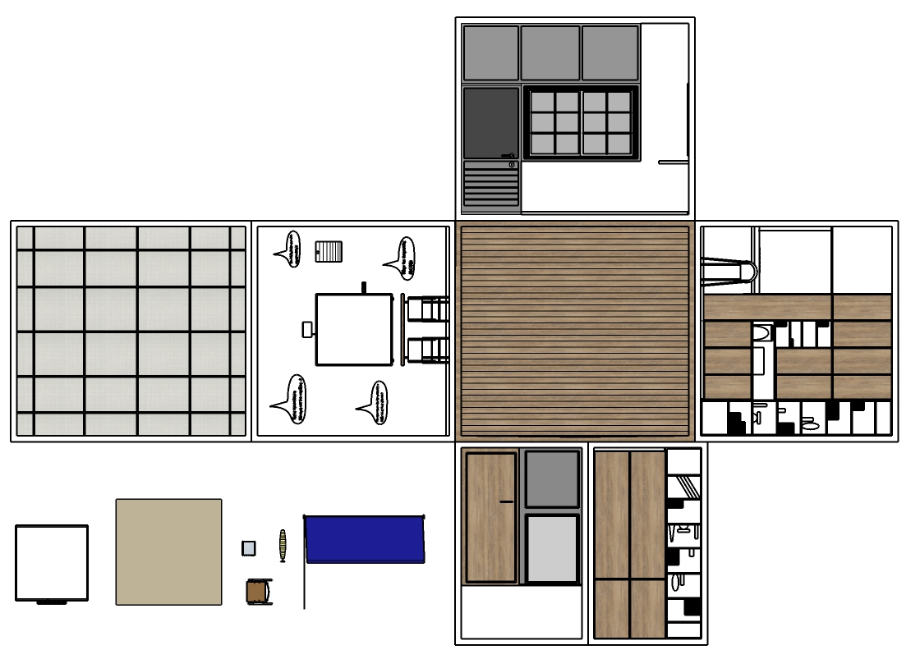
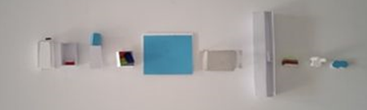
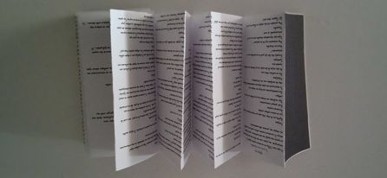
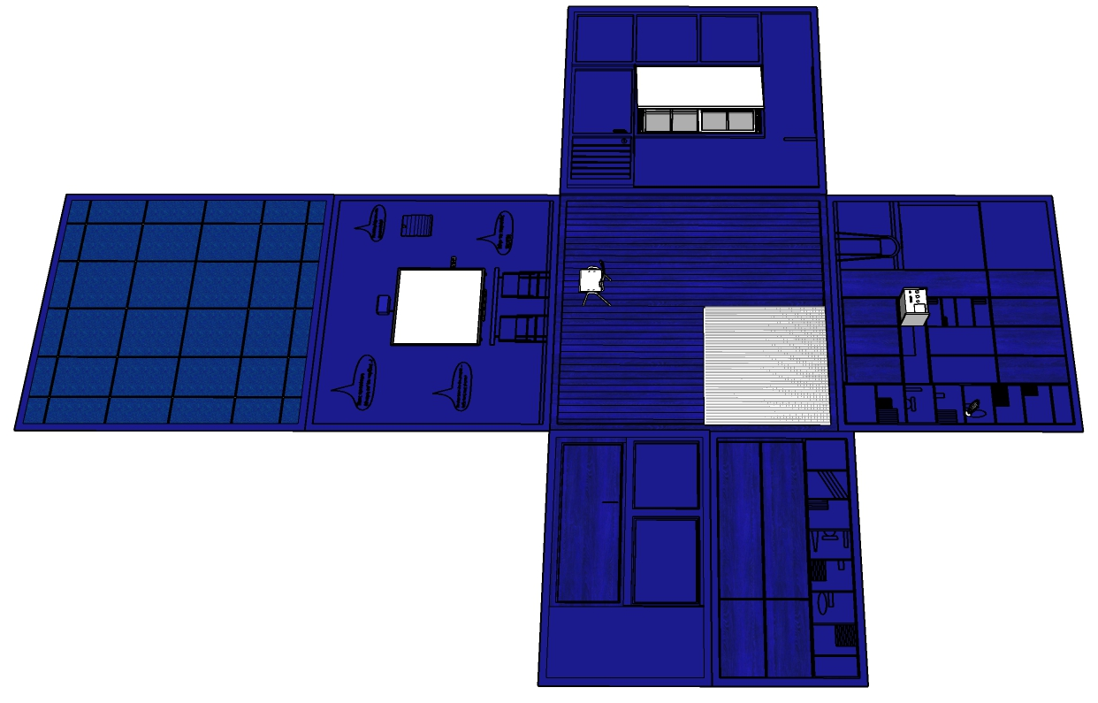
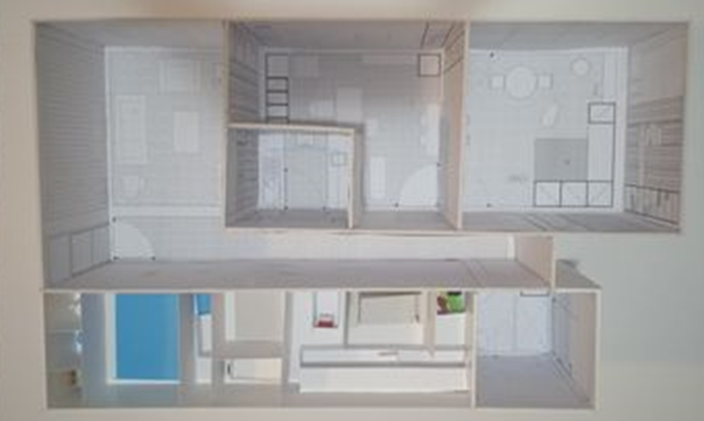
ΞΕΔΙΠΛΩΝΟΝΤΑΣ ΤΑ ΣΥΝΑΙΣΘΗΜΑΤΑ
Μία αυτιστική συνεδρία σε 14 Πράξεις
Διαδικασία Ενεργοποίησης της πράξης
Χώρος Συνεδρίας Πριν την 14^{η} Πράξη
Χώρος Συνεδρίας μετά την 14η Πράξη

Slide 6
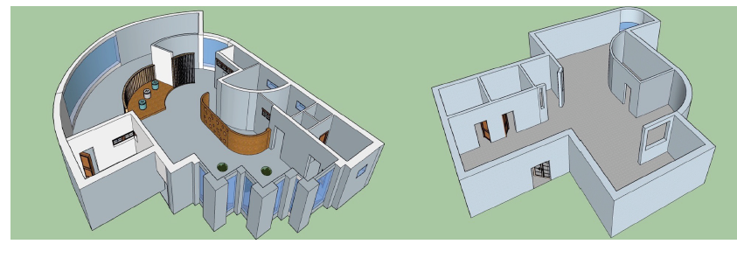
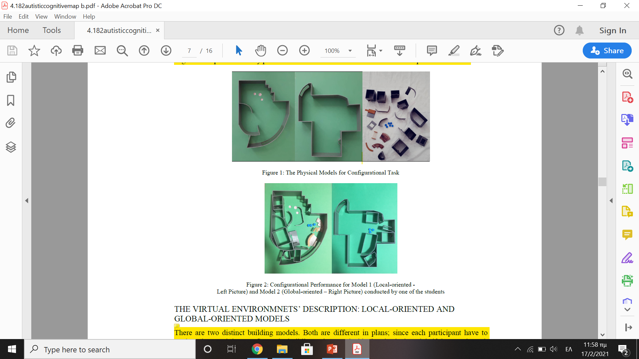
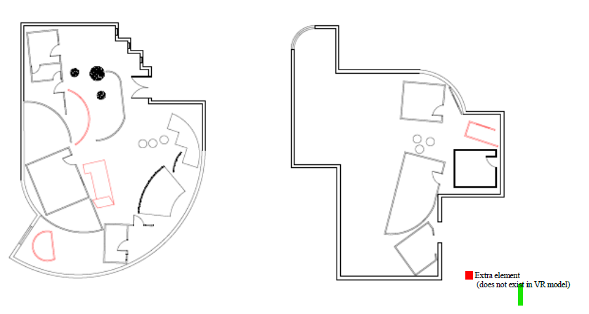
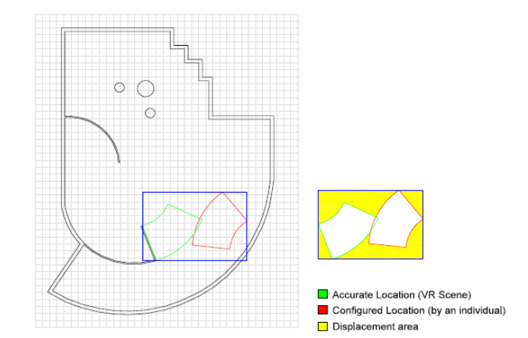
ΑΡΧΙΤΕΚΤΟΝΙΚΗ ΚΑΙ ΑΥΤΙΣΜΟΣ
Σχέση Χώρου και Ψυχολογίας?
Εξετάζουν την σχέση της ανθρώπινης ψυχολογίας σε σχέση με τον χώρο (Sonit Bafna, Kinsuk Maitra, Yoonjeong Lim, Winifred E. Newmar and Manasi Shah)
Διερευνά την σχέση ανάμεσα στις χωρικές ποιότητες της κατοικίας και την συμπεριφορά των ηλικιωμένων χρηστών με την μεθοδολογία του Space Syntax(Bafna et all,2019).
Παρουσιάζει το γνωστικό χάρτη που διαμόρφωσαν τα αυτιστικά ατόμα μετά από την πλοήγηση σε ένα διαμορφωμένο εικονικό περιβάλλον.Με την μεθοδολογία του Space Syntax έγιναν οι αναλύσεις των ποιοτικών χαρακτηριστικών του εικονικού περιβάλλοντος για να καταγραφούν τα πρότυπα συμπεριφοράς των ατόμων (Ardekani, Salgamcioglu, 2019).
Εικονικό Περιβάλλον
Μακέτα σε κλίμακα 1/50
Research Gaps
Εικονικό περιβάλλον(απουσία σημαντικών παραμέτρων)
Καταγραφή Ψυχολογικών Εκτάσεων

Slide 7
Αυτισμός και Οικιακό Περιβάλλον
Location choices of autistic people when in different moods
Κατοικία είναι το σημαντικότερο κύτταρο του δομημένου περιβάλλοντος
Θέμα Διερεύνησης
Η παρούσα μελέτη εξετάζει την σχέση ανάμεσα στο οικιακό περιβάλλον και την χωρική προτίμηση των αυτιστικών ατόμων όταν είναι ήρεμοι,αναστατωμένοικαι πολύ χαρούμενοι.
Ο στόχος της μελέτης είναι να διερευνηθεί η σχέση ανάμεσα στο οικιακό περιβάλλον και της συμπεριφοράς των αυτιστικών ατόμων ανάλογα με την διάθεσή τους.
Μεθοδολογία
Η μελέτη χρησιμοποιεί τόσο ποιοτικά όσο (ερωτηματολόγια) και ποσοτικά εργαλεία ανάλυσης (Space syntax tools).
Η μεθοδολογία αποτελείται από τρια μέρη:
Συλλογή πληροφοριών μέσω ερωτηματολογίων (κηδεμόνες αυτιστικών ατόμων)
Συντακτική Ανάλυση των κατόψεων με τα εργαλεία του Space Syntax(Hillier and Hanson, 1984)
Ενοποίηση των δύο παρπάνων

Slide 8
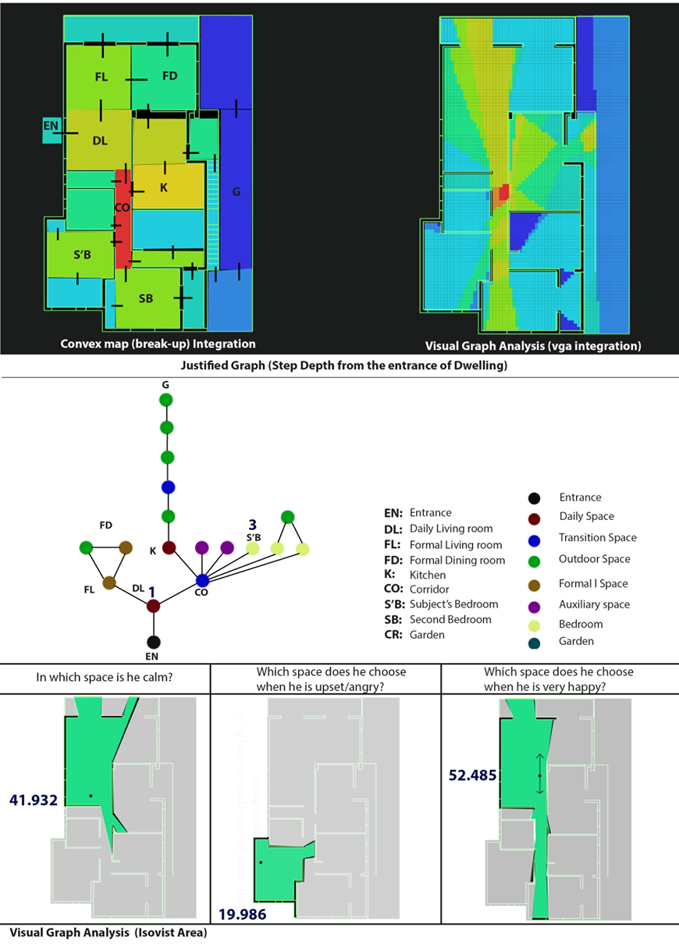
Συντακτική ανάλυση σε 15 κατοικίες
Ηλικίες κυμαίνονται από 10-34 χρονών
12 αγόρια και 3 κορίτσια
Συντακτική Ανάλυση(Κατοικία 1^{η})
Ερωτηματολόγιο

Slide 9
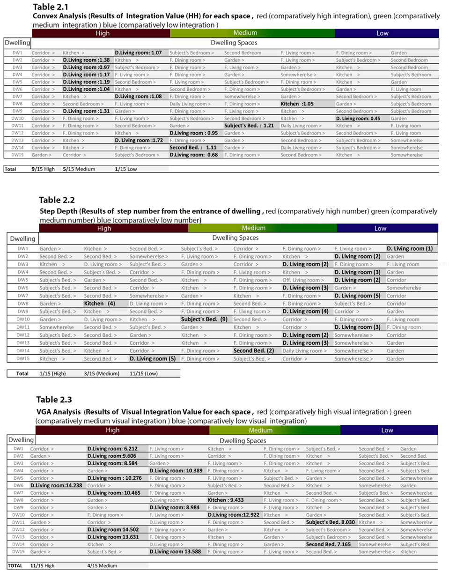
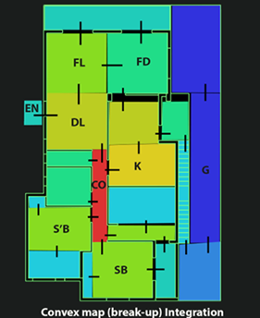
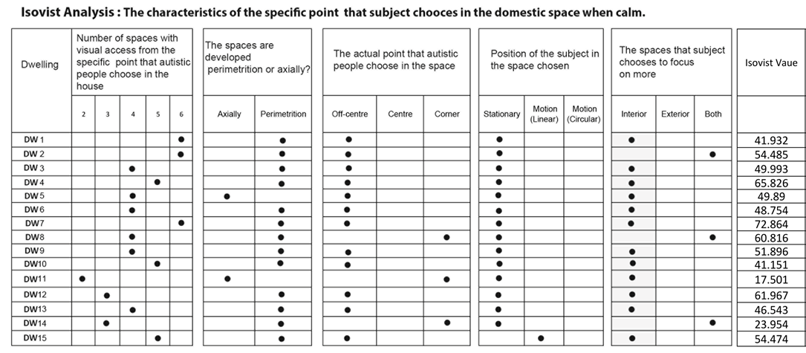
Συντακτική Ανάλυση
Διάθεση: ΗΡΕΜΙΑ
Convex Graph
Depth Graph
Isovist Area

Slide 10
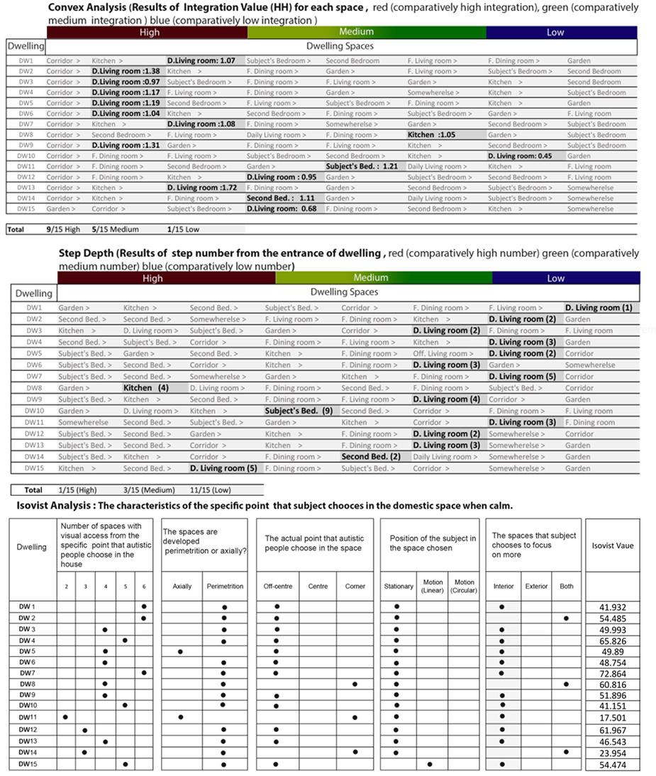
Διάθεση: ΗΡΕΜΙΑ
Αποτελέσματα Ανάλυσης
12/15 Καθημερινό Καθιστικό
9/15 Υψηλή τιμή ενσωμάτωσης
5/15 Μέτρια τιμής ενσωμάτωσης
6/15 Χαμηλή Τιμή Βάθους
7/15 Μέτρια Τιμή Βάθους
2/15 Υψηλή τιμή Βάθους
3/15 6 οπτικές προσβάσεις
4/15 5 οπτικές προσβάσεις
5/15 4 οπτικές προσβάσεις
3/15 3 οπτικές προσβάσεις
13/15 Περιμετρικά
2/15 Αξονικά
14/15 Στατική θέση
1/15 Κυκλική κίνηση
12/15 Κεντρικά
3/15 Έκκεντρα
13/15 Εσωτερικά
2/15 Εξωτερικά
Παρατηρήσεις
Επιλέγουν να μην βρίσκονται σε κίνηση
Επιλέγουν το καθημεριμερινό καθιστικό ένα χώρο αρκετά ενσωματωμένο καιδυνατές οπτικές συνδέσεις σε χώρους που αναπτύσσονται περμετρικά.
Επιλέγου έκκεντρα σημεία του χώρου

Slide 11
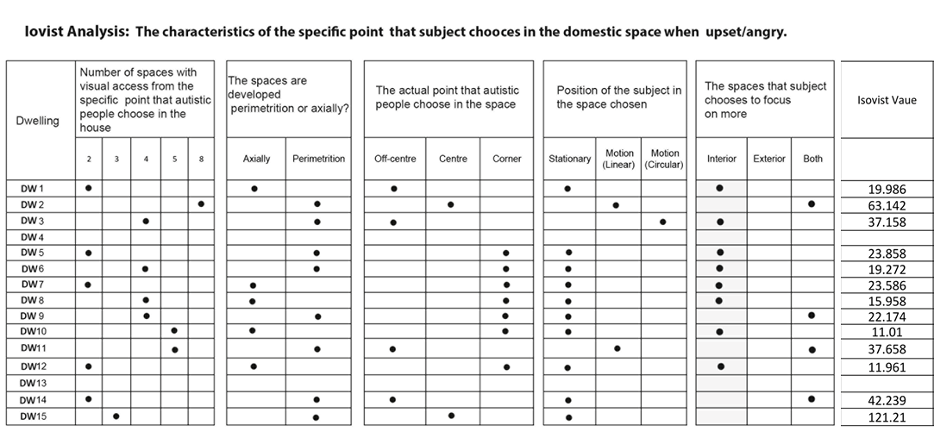
Συντακτική Ανάλυση
Διάθεση:ΑΝΑΣΤΑΤΩΣΗ/ΘΥΜΟΣ
Convex Graph
Depth Graph
Isovist Area

Slide 12
Διάθεση: ΑΝΑΣΤΑΤΩΣΗ/ΘΥΜΟΣ
Αποτελέσματα Ανάλυσης
4/15 Καθημερινό Καθιστικό
6/15 Υπνοδωμάτιο Αυτιστικού Ατόμου
2/15 Αυλή/Βεράντα
5/15 Υψηλή τιμή ενσωμάτωσης
8/15 Μέτρια τιμής ενσωμάτωσης
2/15 Χαμηλής τμινή ενσωματσης
8/15 Χαμηλή Τιμή Βάθους
3/15 Μέτρια Τιμή Βάθους
4/15 Υψηλή τιμή Βάθους
5/15 2 οπτικές προσβάσεις
4/15 4 οπτικές προσβάσεις
2/15 5 οπτικές προσβάσεις
1/15 8 οπτικές προσβάσεις
8/15 Περιμετρικά
5/15 Αξονικά
10/15 Στατική θέση
2/15 Γραμμική κίνηση
1/15 Κυκλική Κίνηση
7/15 Γωνίες
4/15 Έκκεντρα
2/15 Κέντρο
8/15 Εσωτερικά
4/15 Εξωτερικά
Παρατηρήσεις
Επιλέγουν λιγότερο το καθημεριμερινό καθιστικό και περισσότερο το υπνοδωμάτιό τους
Λιγότερο ενσωματωμένους χώρους με λιγότερες οπτικές συνδέσεις σε χώρους που αναπτύσσονται περμετρικά.
Επιλέγου έκκεντρα σημεία του χώρου ή και τοποθεσίες που βρίσκονται σε γωνίες
Εστιάζουν στο εσωτερικό του χώρου και όχι στο εξωτερικό

Slide 13
Συντακτική Ανάλυση
Διάθεση:ΧΑΡΑ
Convex Graph
Depth Graph
Isovist Area

Slide 14
Διάθεση: ΧΑΡΑ
Αποτελέσματα Ανάλυσης
14/15 Καθημερινό Καθιστικό
1/15 Κουζίνα
9/15 Υψηλή τιμή ενσωμάτωσης
5/15 Μέτρια τιμής ενσωμάτωσης
1/15 Χαμηλής τιμή ενσωμάτσης
8/15 Χαμηλή Τιμή Βάθους
3/15 Μέτρια Τιμή Βάθους
4/15 Υψηλή τιμή Βάθους
8/15 4 οπτικές προσβάσεις
3/15 6 οπτικές προσβάσεις
2/15 1 οπτική προσβάση
1/15 7 οπτικές προσβάσεις
1/15 2 οπτικές προσβάσεις
12/15 Περιμετρικά
3/15 Αξονικά
9/15 Στατική θέση
2/15 Γραμμική κίνηση
4/15 Κυκλική Κίνηση
1/15 Γωνία
13/15 Έκκεντρα
1/15 Κέντρο
10/15 Εσωτερικά
5/15 Εξωτερικά
Παρατηρήσεις
Επιλέγουν το καθημερινό καθιστικό
Αρκετά ενσωματωμένος χώρος με δυνατές οπτικές συνδέσεις σε χώρους που αναπτύσσονται περμετρικά.
Επιλέγουν έκκεντρα σημεία του χώρου κατά κύριο λόγο.
Εστιάζουν περισσότερο στο εσωτερικό του χώρου και λιγότερο στο εξωτερικό

Slide 15

Γενικές Παρατηρήσεις
Υπάρχουν ομοιότητες στα συντακτικά χαρακτηριστικά του χώρου όταν είναι ήρεμοι ή πολύ χαρούμενοι,ειδιαίτερα σε σύγκριση με όταν είναι αναστατωμένοι/θυμωμένοι
Όταν είναι ήρεμοι ή πολύ χαρούμενοι επιλέγουν χώρους αρκετά ενσωματωμένους στο σύνολο της κατοικίας παρά όταν είναι αναστατωμένοι/θυμωμένοι
Εκείνο που παραμένει ίδιο και για τις τρεις διαθέσεις είναι η τάση να εστιάζουν στο εσωτερικό έναντι του εξωτερικού περιβάλλοντος της κατοικίας
Επίσης η επιλογή του χώρου γίνεται εξαιτίας του ίδιου του χώρου και όχι κάποιου αντικειμένου ή της ανθρώπινης παρουσίας σε αυτόν
Περισσότερες περιπτώσεις δεν επιλέγουν να βρίσκονται σε κίνηση
Συμπεράσμα
Ο χώρος αποτελεί μία σημαντική παράμετρος την οποία τα αυτιστικά άτομα χρησιμοποιούν ανάλογα με την διάθεσή τους,συνεπώς ο σχεδιασμός του περιβάλλοντος παίζει ρόλο στην διαμόρφωση της διάθεσής τους και γιαυτό είναι ιδιαίτερα σημαντικό να μελετηθεί εκτανέστερα η σχέση ανάμεσά τους.
Για ένα καλύτερο μέλλον!

Slide 16

Σας ευχαριστώ για την προσοχή σας!

